Slide 1
設定頁面大小

Slide 2
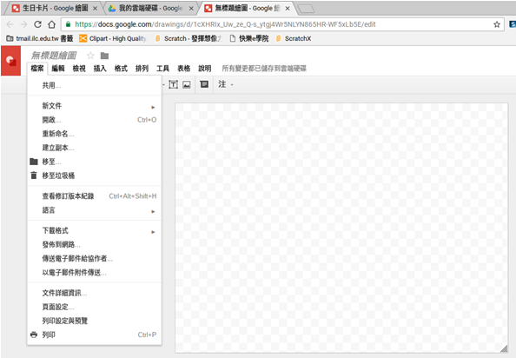
點選「檔案」

Slide 3
點選「頁面設定」

Slide 4
點選「自訂」

Slide 5
設定頁面大小

Slide 6
點選「確定」

Slide 7
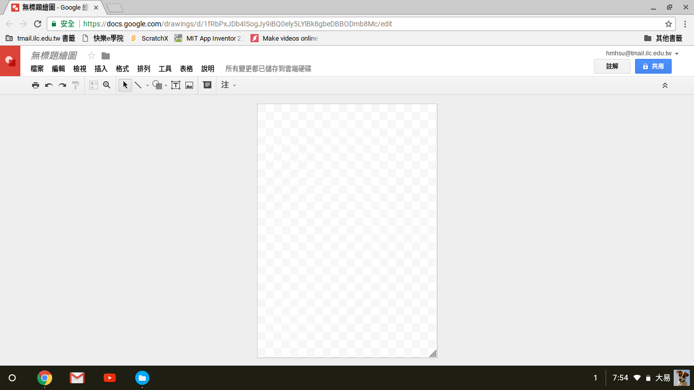
顯示頁面大小

